Slide 1
Сети Базы данных

Slide 2
Введение
Вы все уже давно слышали о таком пафосном словосочетании, как «база данных». Сегодня мы разберем подробнее что это такое и с чем едят, а также как создавать и пользоваться.

Slide 3
Совокупность данных
База данных (БД) — это имеющая название совокупность данных, которая отражает состояние объектов и их отношений в рассматриваемой предметной области.
Содержимое базы данных — прайс-листы, контакты пользователей, каталоги товаров, отчеты, статистика продаж и т.д. Изменения одной ячейки автоматически влияют на другие.
В БД чаще всего используется язык структурированных запросов SQL, созданный для того, чтобы получать необходимую информацию из базы данных. Команды можно разделить на манипулирующие, определяющие и управляющие.

Slide 4
Свойства БД
Из определения базы данных следует, что в ней:
всегда есть имя. Если имя не задано, то нет и базы данных;
фиксируется состояние объектов и их отношений в заданный момент времени. Со временем оно меняется. Например, цена товара может характеризовать его состояние. Вслед за изменением цены меняется и состояние товара;
фиксируется информация об объектах из определенной предметной области. Например, если рассматриваем предметную область «Библиотека», то в базе могут фиксироваться данные по книгам, их расположению в библиотеке, читателям и читательским билетам.
Важной характерной чертой БД является ее постоянство. Оно проявляется в нескольких контекстах:
данные постоянно накапливаются и используются;
состав и структура данных обычно постоянны и стабильны во времени. Если они меняются, то скорее всего БД находится в процессе проектирования и разработки;
элементы данных могут меняться (вслед за изменением состояний объектов и их отношений). Тем самым информация, которую содержит каждая база данных, постоянно актуализируется.

Slide 5
Форма представления информации
Типы используемой модели данных
Фактографические. Данные представлены в виде фактов об объектах предметной области в формате пар «параметр — значение». Пример: БД сайта www.ozon.ru.
Документальные. Данные представлены в виде полнотекстовых документов. Пример: БД сайта www.vedomosti.ru.
Мультимедийные. Данные представлены в виде графического, аудио- или видеоконтента. Пример: БД сайта www.youtube.com.
Реляционные. Данные представлены в виде таблиц и связей между ними. Пример: БД Microsoft SQL Server, MySQL, PostgreSQL.
Нереляционные. Данные представлены в виде структур, отличных от таблиц. Например, JSON-подобных объектов, иерархических или сетевых структур. Пример: БД ElasticSearch, MongoDB.

Slide 6
Степень доступности
Функциональное назначение
Общедоступные. Открыты широкому кругу пользователей. Обычно доступ к базам данных бесплатный. Пример: БД энциклопедии Wikipedia.
С ограниченным доступом. Доступ к базам данных ограничен и обычно платный. Пример: БД энциклопедии Encarta.
* Примечание: примеры баз данных сайтов приведены на основе результатов анализа их пользовательского интерфейса и контента.
Операционные. Большую часть времени используются для операций записи (добавление, изменение, удаление данных). Пример: БД 1С.
Справочно-информационные. Большую часть времени используются для операций чтения. Пример: БД сайта www.consultant.ru.

Slide 7
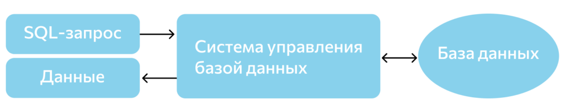
Популярные СУБД
Система управления базами данных (СУБД) — это программное обеспечение, которое необходимо для создания, редактирования и обслуживания файлов БД. С его помощью можно упростить процесс работы — от ввода данных до отчетности. Кроме того, система управления базами данных помогает выполнять резервное копирование, поддерживать безопасность, предоставлять общий доступ к БД. СУБД позволяет работать с базами данных одновременно нескольким пользователям.

Slide 8
MySQL
MongoDB
Одна из самых распространенных систем управления базами данных. Используется в ряде крупных мировых компаний (Meta, Twitter, Amazon, LinkedIn и т.д.). Это реляционная СУБД, относящаяся к свободному программному обеспечению.
Особенности:
Возможность работы с различными типами таблиц, от популярных InnoDB или MyISAM до редко используемых MERGE или HEAP.
Постоянное обновление и добавление новых поддерживаемых типов таблиц.
Высокая скорость работы — MySQL считается одной из самых быстрых несмотря на то, что одновременно с ней могут работать несколько пользователей, а количество строк в таблицах достигает 50 миллионов.
Простота — с MySQL несложно работать, потому что она поддерживает меньшее количество возможностей по сравнению с другими СУБД.
При работе с MySQL доступен не только текстовый, но и графический режим. Приложение phpMyAdmin позволяет администрировать свою базу данных через браузер без знания SQL-команд.
Относится к NoSQL-системам. MongoDB — документоориентированная СУБД с открытым исходным кодом. Для хранения данных применяется JSON-подобный формат. В ней используется язык запросов, обеспечивается несколько видов поиска: географический, текстовый и поиск по графам. Способна выдерживать большие нагрузки благодаря горизонтальному масштабированию. Ее используют компании Craigslist, eBay, SourceForge, Viacom и многие другие.
Особенности:
Не требуется описание схемы таблиц, как в реляционных БД. Данные хранятся в формате BSON (бинарных JSON-подобных документов).
Между коллекциями отсутствуют сложные соединения типа JOIN, как между таблицами реляционных баз данных. Обычно соединение выполняется при сохранении данных благодаря объединению документов.
Структура коллекций может различаться. У одного документа может быть один набор полей, в то время как у другого документа — совершенно другой (как тип, так и количество полей). MongoDB может хранить любые данные в формате JSON.

Slide 9
Остановимся на MongoDB
MongoDB должен быть установлен в вашей системе для выполнения любых операций, связанных с MongoDB.
Оболочка MongoDB обеспечивает мощную поддержку командной строки для выполнения операций с базой данных, в частности, наиболее часто используемых операций CRUD (создание, получение, обновление, удаление).

Slide 10

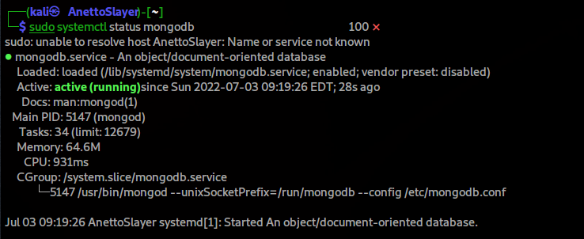
Сначала проверим статус службы
$ sudo systemctl status mongodb
Проверив, я узнал, что у меня эта утилита не установлена: $ sudo apt install mongodb
Проверяем снова:

Slide 11
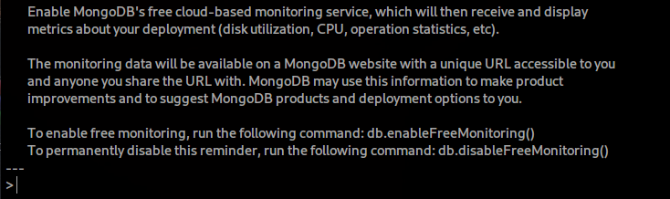
Запускаем MongoDB
$ mongo
Внизу у вас появится место ввода команд: >

Slide 12

> show dbs; (показывает доступные базы)
Тут мы видим уже встроенные базы:
Создать новую можно командой:
> use [database_name];
Узнать с какой базой вы работаете сейчас:
> db;
Выйти из командной строки Mongo:
> exit;

Slide 13
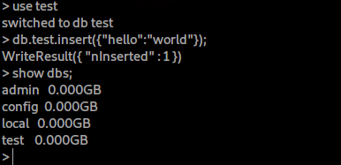

Добавить в базу:
> db.[database_name].insert({“name”:”example”});
Найти определенный элемент в базе:
> db.[database_name].find({“type”:”example”});

Slide 14
Заключение
Документация к MongoDB крайне объемная, предлагаю вам ознакомиться с ней самостоятельно (это необходимо для выполнения домашнего задания). Сейчас это кажется скучным, но вскоре вы поймете к чему все это. В главе об уязвимостях мы рассмотрим на практике пример, когда в 2017 году злоумышленники получили доступ к базе с кредитными картами. Тут то им и потребовались знания синтаксиса MongoDB.

Slide 15
Домашнее задание
Создать свою БД MongoDB согласно предложенному шаблону.

